Slide 1
Chap2: Bus de communication traditionnels et Emergeants

Slide 2
Définition(Bus)
Conducteur servant de canal de transmission commun entre plusieurs
Circuits qui peuvent s'y connecter à la demande, soit sortant
qu'émetteurs, soit entant que récepteur ou les deux.
Définition(Port)
Dans le cas ou la ligne sert uniquement à la communication entre deux Composants matériels, on parle de port.
Description
Connectique particulière à chaque bus
Protocole d‘échange propre à chaque bus
l'ensemble des opérations est assuré par un contrôleur de bus(interface d'E/S)qui assure une bonne communication entre le périphérique et le système

Slide 3
Architecture interne
lignes d’ adresses: liaison bidirectionnelle qui permet la sélection (l’adressage) des informations dans un emplacement mémoire.
lignes de données: liaison bidirectionnelle qui assure le transfert des informations (R ou W) entre un élément et un autre.
lignes de commandes: liaison pour assurer la synchronisation des flux d’informations sur les bus de données et d’adresses. Les signaux de commandes que l’on peut rencontrer sont l’horloge (“clock”), les signaux de demandes d’interruption (INT Request) et d’accord (“acknowledge”), les signaux d’arbitrage des ´echanges, le control des echanges (read or write, type de transfert, types des données)etc…

Slide 4
Contrôleur de Bus (ou d’interface)
L’architecture est générale:
un registre de commande: le processeur y décrit le travail à effectuer(sens du transfert, mode du transfert)
un (ou plusieurs) registre(s) de données: il(s) contien(nen)t les mots à échanger entre le processeur et la mémoire
un registre d’état: il indique si l’unité d’échange est prête ,si l’ échange s’est bien déroulé.

Slide 5
classification
selon le type de périphériques connectés:
bus système(bus local )c’est celui qui se connecte directement au processeur.
bus d’extension (bus de périphériques internes) ce type de bus est situé sur la carte mère et les périphériques internes sont connectés via des «slots ».
bus de périphériques externes: ce type de bus sert à connecter des périphériques externes avec la mémoire interne.

Slide 6
Quelques exemples de Bus
bus internes parallèles: ISA, EISA,PC,I, ATA, AGP
bus internes séries: PCIe, SATA
bus de périphériques (traditionnels): RS232, RS485( RS232-RLI : Modbus), Centronics (SPP, ECP ), I2C, Ethernet .
bus de périphériques (émergeants): USB , IEEE 1394 (100 Mo/s), Giga Ethernet (Go/s), Cardbus (127 Mo/s, SD card), SPI

Slide 7
Bus Traditionnels
Bus standard Parallèle
Bus standard Série asynchrone
Bus série synchrone I2C, SPI, 1-Wire

Slide 8
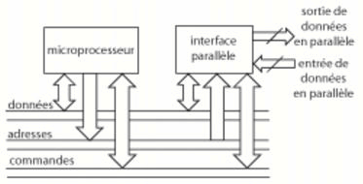
Définition (Bus Parallèle)
Se connecte en parallèle reçoit du (du µP) et envoie (vers l’extérieur) les données en parallèle sur 8 voies. Son contrôleur d’interface est le circuit 8255 (port standard).
Connecteurs DB 25

Slide 10
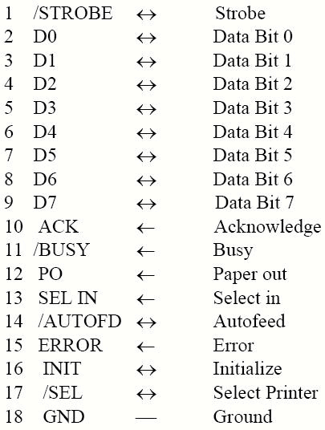
La Norme IEEE 1284
pour signaux interface bidirectionnelle de périphériques version 1994 caractéristiques physiques, ´électriques, mode de transfert des données.
Signaux

Slide 11
STROBE : active à l'état bas ,données sont présentes sur les lignes D0 à D7 et qu'il faut les prendre.
ACK : 0 cette ligne pour indiquer à l'ordinateur qu'elle a bien reçu le caractère transmis et que ce dernier peut continuer la transmission.
BUSY : 0 par l'imprimante lorsque son bufer de réception est plein. L'ordinateur est ainsi averti que celle-ci ne peut plus recevoir de données. Il doit attendre que cette ligne revienne à 1 pour recommencer à émettre.
PAPER OUT : l'imprimante indique par cette ligne à l'ordinateur que l'alimentation en papier a été interrompue.
SELECT : cette ligne indique à l'ordinateur si l'imprimante est on line ou off line.
AUTOLINEFEED : lorsque ce signal est à 1, l'imprimante doit effectuer un saut de ligne à chaque caractère « return « reçu.
ERROR : indique à l'ordinateur que l'imprimante a détecté une erreur.
INIT-RESET : l'ordinateur peut effectuer une initialisation de l'imprimante par l'intermédiaire de cette ligne.
SELECT IN : l'ordinateur peut mettre l'imprimante hors ligne par l'intermédiaire de ce signal.
GND : c'est la masse du PC

Slide 12
Fonctionnement
Modes
SPP : standard (SPP), bidirectionnel(BPP, 1987, lent : 150 Ko/s E+S)
EPP : étendu (1991, rapide : 2Mo/s,software control, handshake simple)
ECP : capacité améliorée (1992, rapide,
hardware control, handshake compliqué.

Slide 13
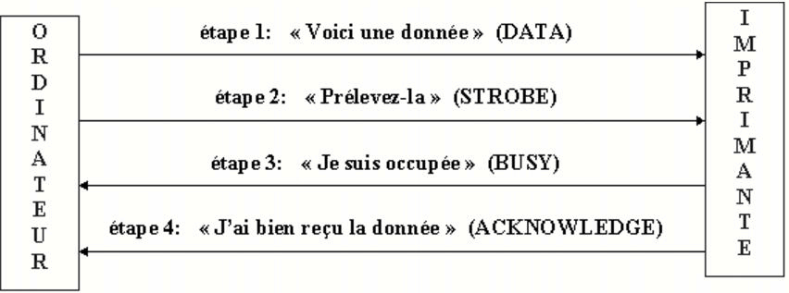
Protocole
Le récepteur indique à l’émetteur qu’il est prêt à recevoir une donnée. L’émetteur met alors la donnée sur la ligne de transmission. C’est le Handshaking.

Slide 14
Mode standard SPP
Il se décompose en 3 registres :
registre de données : le port conserve l'octet à écrire sur les sorties de données (D0 à D7). Dans les ports bidirectionnels.
registre d'état : il maintient les états logiques de cinq entrées (S3 à S7). Il fonctionne en lecture seule.
registre de commande : il garde l'état de quatre bits (C0 à C3) qui sont habituellement utilisés comme sorties.
L'adresse de base pour le port LPT1 est habituellement 0x378 (0x278 pour LPT2)

Slide 16
Son protocole simplifié est décrit par la figure suivante :
les données sont appliquées sur le port (D0-D7) ;
imprimante occupée ? (busy ?)
le programme manipule la ligne nStrobe, attend 1 µs puis re-manipule la ligne ;
les données sont lues sur front montant de nStrobe ;
l'imprimante indique son état par la ligne Busy ;
Une fois les données acceptées par l'imprimante, elle envoie un ACK (impulsion négative de 5 µs sur nAck).

Slide 17
Mode étendu EPP
Pour gagner du temps au niveau du protocole, on a ignoré l'accusé de réception ACK.
Dans ce mode, c'est le hardware qui effectue la totalité du Handshaking .
La seule chose qui incombe au programmeur est d'écrire l'octet de données sur le port.
Ce mode permet des transferts rapides d'octets dans les deux directions.
Les signaux de protocole d'accord font la distinction entre transfert de données et d'adresse. Il possède des registres supplémentaires
Un port EPP utilise 8 registres ,cinq de plus que le port original SPP

Slide 18
En EPP, les connecteurs diffèrent peu :

Slide 20
Mode étendu ECP
Ce port possède aussi des registres supplémentaires

Slide 21
Le mode ECP permet également le transfert rapide de données dans les deux sens.
Il comporte un tampon FIFO de 16 octets pour garder les données à envoyer et les données reçues. Pour les transferts les plus rapides, le port ECP peut compresser les données pour conditionner l'information en moins d'octets.
Si le PC envoie des données vers un périphérique lent, le PC peut écrire jusqu'à 16 octets dans le tampon FIFO et faire d'autres choses ensuite Le port ECP transférera les données automatiquement lorsque le périphérique sera prêt.
De même, si un périphérique rapide veut envoyer des données vers un PC, le tampon FIFO du PC en stocke jusqu'à 16 octets de données reçus, que le PC pourra lire à son gré

Slide 22
En ECP, par contre, les connecteurs changent de nom (et donc de fonction) :

Slide 24
Bus standard Série asynchrone
La liaison série asynchrone est couramment utilisée en informatique et en automatique(de manière Plus générale, en pilotage de procédés)pour traiter tout problème de transmission.
Pour transporter l'information, on utilise la tension(RS232-liaison monopoint,RS422-liaison multipoint, RS485 liaison multipoint bidirectionnelle)

Slide 25
Format et Principe
Pour que deux ordinateurs puissent communiquer entre eux, un protocole de transmission bien précis doit être respecté pour que l'émetteur et le récepteur se comprennent. Pour déterminer l‘efficacité de la ligne, il s'agit avant tout de reconnaître les données utiles(caractère, mot ,message) et des données de contrôle(autres bits).

Slide 26
Le format d'une trame est le suivant:
Pour que la transmission des caractères fonctionne correctement, Il est nécessaire d'ajuster les paramètres suivants:
La vitesse de transmission.
le nombre de bits du caractère à transmettre.
la parité.
le nombre de bits de stop,
le protocole(handshaking matériel ou logiciel)

Slide 27
Lorsqu'aucun caractère n'est transmis, le niveau de la ligne de transmission est à l'état haut(1 logique). La synchronisation de l'horloge d'échantillonnage des bits à la réception est assurée à l'aide du bit de Start.
Si la ligne passe à l'état bas/0 logique (rôle du Start), le récepteur sait que des bits (utiles : Données caractère) vont être transmis(début de communication)
Le récepteur recevra ensuite les bits de données) en commençant par le LSB suivis d'un bit de parité(facultatif) et d’un (ou plusieurs) bit de Stop qui indique au récepteur la fin de transmission de la donnée

Slide 28
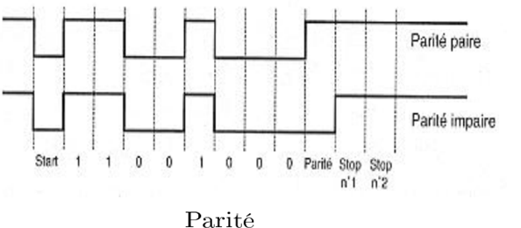
Le bit de parité sert à détecter un éventuel problème lors de la transmission des données
parité paire :mettre le bit de parité à 1 ou 0 pour assurer un nombre total(y compris le bit de parité) pair de bit à 1;
parité impaire :mettre le bit de parité à 1 ou 0 pour assurer un nombre total(y compris le bit de parité)impair de bit à 1.

Slide 29
NormeRS232
La norme RS232 définit des caractéristiques électriques (niveaux des signaux),mécaniques(connecteurs)et fonctionnelles(nature des signaux).
‘’0’’ logique: pour une tension allant de +3 à +25V;
‘’1’’logique: pour une tension allant de -3 à -25V.

Slide 30
Signaux

Slide 31
Protocoles
Lorsqu'un DTE émet plus de données que ne peut accepter un DCE ou pour déterminer si le DTE ou si le DCE est en service, on utilise les signaux de protocole d'accord("Handshake")
Selon la nature(DTE ou DCE)des appareils connectés, le type de connexion et le protocole d'échange pourra être différent. Il existe 2 grandes familles de protocole d'accord:
Matériel:au niveau physique(fils,tensions).Utilisable seulement si les appareils concernés peuvent être connectés par câbles.(exemples: DTR-DSR et RTS-CTS).
Logiciel :au niveau du contenu des données. Ces dernières contiennent des caractères spéciaux, aussi appelés caractères de contrôle (Xon-Xoff)

Slide 32
Liaison DTE-DCE
La communication se déroule en plusieurs phases (attention : niveau haut=0 logique)

Slide 33
1. DTR passe à " 1 ". Le DTE indique qu'il est prêt et demande la connexion de la ligne.
2. DSR passe à " 1 ". Le DCE répond qu'il est prêt : la ligne est connectée.
3. RTS passe à " 1 ". Le DTE indique qu'il veut émettre (vers l'extérieur)
4. CTS passe à " 1 ". Le DCE indique qu'il est prêt à recevoir des données sur la ligne.
5. Emission des données.
6. RTS passe à " 0 ". Le DTE suspend l'émission. RTS ne peut pas repasser à " 1 " tant que CTS = 1.
7. CTS passe à " 0 ". Le DCE indique qu'il ne peut plus émettre de données.
8. (phase 8-10) L'émission est de nouveau validée. CTS peut éventuellement repasser à " 0 "pour demander au DTE une interruption du transfert des données pendant un laps de temps défini dû à un problème (de flux, de synchronisation,. . .).
9. (phase 11-12) L'émission est suspendue.
10. (phase 13) DTR passe à " 0 ". Le DTE demande la déconnection de la ligne.
11. (phase 14) DSR passe à " 0 ". Le DCE répond et la ligne est déconnectée.

Slide 34
Liaison DTE-DTE sans contrôle de flux

Slide 35
Liaison DTE-DTE avec contrôle de flux matériel
D'autres signaux ont été ajoutés à ces trois lignes de base afin de permettre un contrôle du déroulement de la liaison par l'un ou l'autre des équipements et éviter par exemple qu'un équipement envoie des informations à un autre qui n'est pas prêt à les recevoir parce qu'il n'est pas connecté , pas sous tension ou parce qu'il est trop lent.

Slide 36
Liaison DTE-DTE avec contrôle de flux logiciel
Ce protocole ne nécessite qu'une liaison sur 3 fils. Le reste de la négociation entre l'émetteur et le récepteur pour échanger des données se fait par logiciel. Dans le cas où des caractères particuliers sont chargés de contrôler le flux(la vitesse)des échanges de données, on parlera de handshaking logiciel ,caractérisé par le terme de protocole Xon/Xoff
ProtocoleXon/Xoff

Slide 37
Protocole d'échange sur PC

Slide 38
Bus série synchrone I2C
Bus I2C:(Inter Integrated Circuit)externe au PC,développée au début des Années 80 par Philips, on y branche en parallèle, les données transitent en serie (synchrone).

Slide 39
Caractéristiques
Bus I2C permet de faire communiquer entre eux des composants électroniques très divers grâce à
seulement trois fils :
• 2 signaux synchrones : un signal de donnée (SDA), un signal d'horloge (SCL).
• un signal de référence électrique (Masse)

Slide 40
Le protocole I2C
Le protocole I2C définit la succession des états logiques possibles sur SDA et SCL, et la façon dont doivent réagir les circuits en cas de conflits.
Il existe deux modes d'utilisation du bus :
• le mode Maître-Esclave (1 seul circuit dirige la communication)
• le mode Multi-Maîtres (plusieurs circuits peuvent prendre la main sur le bus)
Le maître de la liaison est le circuit qui génère l'horloge SCL, les données sur SDA étant générées par le maître ou par l'esclave suivant le sens de transfert réclamé par le maître. Un maître peut donc être récepteur ou émetteur.
Le protocole I2C gère la liaison et les conflits éventuels grâce à la fonction logique « ET » des lignes et à une procédure d'arbitrage du bus.

Slide 41
Trame et langage
M:Master
SL:Slave
S:Start
SR:Repeated Start
P:Stop
A:Acknowledge
NAK:Not Acknowledge

Slide 42
Start/Stop

Slide 43
Donnees
Entre Start et Stop, il y’a une nombre indéfini d'octets pour un même sens de transfert(R ouW)
1 octet data+A/NAK(généré par le récepteur des données M ou SL)
fin:ACK 0 ) SDA résultant(SDAR)=0

Slide 44
La transmission d'un octet
Après avoir imposé la condition de départ, le maître applique sur SDA le bit de poids fort D7 (c'est lui qui est transmis en premier). Il valide ensuite la donnée en appliquant pendant un instant un niveau '1' sur la ligne SCL.
Lorsque SCL revient à '0', il recommence l'opération jusqu'à ce que l'octet complet soit transmis. Il envoie alors un bit ACK à '1' tout en scrutant l'état réel de SDA
L'esclave doit alors imposer un niveau '0' pour signaler au maître que la transmission s'est effectuée correctement. Les sorties de chacun étant à collecteur ouvert, le maître voit le '0' et peut alors passer à la suite.

Slide 45
La transmission d'une adresse
Au cours d'une transmission, le maître commence toujours à sélectionner un esclave à l'aide d'une adresse et par indiquer à l'esclave le sens de transmission à l'aide du bitR/W

Slide 46
Lecture d'une donnée

Slide 47
Ecriture d'une donnée

Slide 48
Dans le cas d’écriture de plusieurs octets, on répète « donnée + ACK » autant de fois que nécessaire

Slide 49
La gestion des conflits
La structure même du bus I2C a été conçue pour pouvoir y accueillir plusieurs maîtres. Se pose alors le problème commun à tous les réseaux utilisant un canal de communication unique : le contrôle du bus.
En effet, chaque maître pouvant prendre possession du bus dès que celui-ci est libre, il existe la possibilité que deux maîtres désirent prendre la main en même temps.
Pour prendre le contrôle du bus, un maître potentiel doit d'abord vérifier que celui-ci soit libre et qu'une condition d'arrêt a bien été envoyée depuis au moins 4,7 µs. Mais
il reste la possibilité que plusieurs maîtres prennent le contrôle du bus simultanément.

Slide 50
Exemple de conflit

Slide 51
Le premier octet est transmis normalement car les deux maîtres imposent les même données. (Cas
n°1). Le bit ACK est mis à '0' par l'esclave.
Lors du deuxième octet, le maître n°2 cherche à imposer un '1' (SDA2), mais relit un '0' (SDAR), il perd alors le contrôle du bus et devient esclave (Cas n°3). I1 reprendra le contrôle du bus lorsque celui-ci sera de nouveau libre. Le maître n°1 ne voit pas le conflit et continue à transmettre normalement (Cas n°2).
− En conclusion, l'esclave a reçu les données du maître n°1 sans erreurs et le conflit est passé inaperçu.

Slide 52
Arbitrage et collisions
A partir du mécanisme d'arbitrage, on peut déduire
3 conséquences:
1.Les adresses les plus faibles sont prioritaires sur les plus élevées. Dans la construction d'un système I2C à plusieurs esclaves, les esclaves les plus prioritaires se verront affecter les adresse les plus basses.
2.En cas d'adresse identiques, l'écriture possède la priorité sur la lecture(car le bit R/W=0).
3.Les collisions ont dites ’’non destructives’’ puisque la donnée prioritaire arrive intacte au destinataire

Slide 53
bus émergeants

Slide 54
USB(Universal Serial Bus)
La démocratisation d'appareils numériques grand public nécessitant des taux de transfert soutenus a obligé les constructeurs à développer des interfaces plus rapides.
Les ports série/parallèle ,avec leurs caractéristiques désuètes, voient Leur utilité décroître au profit de récentes interfaces comme l'USB.
USB 1.1 à première version de l´Universal Serial Bus, l´interface USB 1.1 permet de connecter à un micro-ordinateur jusqu´à 127 (adressage sur 7 bits) périphériques pour un débit maximal de 12 Mbits/s,
USB 2.0 il est maintenant possible de relier des disques durs externes, imprimantes, scanners et autres lecteurs à des vitesses frôlant les 480 Mbits/s (soit 60 Mo/s

Slide 55
USB:Aspects materiels
Comporte 4 fils:
2 pour données(D+etD-),
2 pour alimentation device(Vbus et GND), blindage en full speed. Host et devices communiquent sur Le même chemin physique(lignesD+etD-) communication half-duplex.
Un autre atout de ce bus est qu´il peut transporter l´alimentation des périphériques s´y raccordant, dans la limite de 500 mA pour un appareil relié à un port le permettant.

Slide 56
connecteurs
Plusieurs types : A, B, mini.
Type A/B:
1:alimVbus(rouge)
2:dataD-(blanc)
3:dataD+(vert)
4:masseGND(noir)
Type mini 5:V bus ou GND

Slide 57
Topologie
une architecture USB se construit à base de 3 éléments:
• Un contrôleur maître USB ("Host") + Root Hub
• Des périphériques USB ("Devices") nommés « fonctions »
• Des concentrateurs : "Hubs" des périphériques particuliers disposant de plusieurs ports de connexion au bus USB.»

Slide 58
Classes de devices USBs
Tous les appareils USB appartiennent à une classe. Les classes d’appareils sont:
– Audio (Haut parleurs)
– Communication (Modem)
– Human Input Device (Souris, Clavier)
– Display (Écran)
– Physical feedback devices (Force feedback joystick)
– Power (Uninterruptible power supply)
– Printer
– Mass storage (Disque dur)
– Hub !
• Une constante est associée à chaque classe. Cette constante se retrouve dans le descripteur de l’appareil selon sa classe,

Slide 59
Transactions & Transferts
2 modes de transmissions :
• mode asynchrone : comme un port série classique
• mode isochrone : permet une communication périodique et continue entre le contrôleur maître et les périphériques
3 phases de transactions (protocoles) :
• Paquet Jeton (TOKEN) : Un jeton est émis par le host (obligatoire), puis un PID (Packet ID) identifie le type de transaction
• Paquet Données (DATA) : donnée utile (payload), optionnel
• Paquet d’Etat : (HANDSHAKE) : validation transactions, erreurs.

Slide 60
Modes de transferts des paquets(terminaisons)
4 modes de transferts des paquets (terminaisons):
Control Transfers : (paquets de contrôle : Message) : configuration, états, initialisation des périphériques.
• Bulk Data Transfers : paquets en bloc, en rafale de données imprimantes, scanners.
• Interrupts Transfers : (paquets d´interruption) : message court émis de temps en temps (l'USB ne supporte pas les interruptions)
• Isochronous Transfers : (paquets isochrones) : transmission à intervalles de temps réguliers et à bande passante garantie

Slide 61
Protocole USB
Le fonctionnement de l’USB est présenté sous forme d’un système séparé en 3 couches (les 3 couches basses du modèle standard OSI).

Slide 62
La communication se fait entre le Host (ordinateur) et les Device (périphériques) selon le principe de l’anneau à jeton (Token Ring) : la bande passante est partagée temporairement entre tous les périphériques connectés et l’hôte émet un signal de début de séquence (« Frame ») chaque milliseconde, intervalle de temps pendant lequel il va donner simultanément la parole à chacun d’entre-eux (sensation de connexion privilégiée).
Le protocole de communication est qualifié de « host scheduled token based protocol » : le host initie toutes les transactions. Le premier paquet (le jeton) est produit par le host pour décrire ce qui va suivre, si la transaction de données sera en lecture ou en écriture, ce que sera l’adresse de l’appareil et la terminaison (mode de transfert) désignée. Le jeton contient donc une grande partie de l’information sur la nature de la communication.

Slide 63
Lors de la connexion d’un nouveau périphérique, le host procède à la phase d’énumération .
Le jeton contient l’adresse du périphérique codée sur 7 bits=2^7=128 périphériques-1 (car adresse ‘0’ est réservée), adresse par défaut avant affectation).
Si ce dernier reconnaît son adresse dans le jeton, il envoie un paquet de données en réponse, sinon, il fait suivre aux autres périphériques qui lui sont chaînés

Slide 64
Trame de communication
La communication entre périphériques et hôtes sur le bus physique se présente sous la forme d’un flot de bits émis en série. C’est le SIE (Serial Interface Engine) qui s’occupe de transformer le flot de bits arrivant en parallèle dans les buffers du contrôleur hôte, en un flux de données série conforme à la spécification USB.
Ce flux, constitué d’un ensemble de bits interprétables dans une fenêtre représente une trame (« Frame »).

Slide 65
Une trame est divisées en 3 parties :
• un marqueur de début de trame (SOF : Start Of Frame) qui est un paquet spécial émis par l’hôte toute les millisecondes.
• un ensemble de transactions de différents types entre hôte et périphériques
• un intervalle de fin de trame (EOF : End Of Frame) qui est une période comprise entre la dernière transaction émise dans la trame et le jeton SOF de la trame suivante.

Slide 66
Un périphérique doit d'abord isoler une trame à l'intérieur de laquelle on retrouve des ensembles de paquets (Token, Data, Handshake).
La composition de ces 3 paquets réalise une transaction :

Slide 67
Format des paquets
Chaque paquet(Token,Data ou Handshake) est structuré de la manière suivante:
Un identificateur(PID)
Une information spécifique selon le paquet (ADResse +EndPoint,FrameNumber,Data,Vide)
un contrôle d'erreur (CRC)

Slide 68
Types de paquets
Le format d’un paquet et les différents champs qui le composent varient d’un type de paquet à un autre. Nous allons décrire les différents types de paquets possibles :
• paquet jeton : contient un champ PID, un champ ADDResse, un champ terminaison (ENDP) et un champ CRC 5. Seul le host peut envoyer ce type de paquet.
• paquet de début de trame (SOF) : composé de 3 champs : PID-Frame-CRC 5.
• paquet de données : composé de 3 champs : PID-DATA-CRC 16.

Slide 69
• paquet de protocole d’accord (handshake) : un seul champ : PI

Slide 71
HUB
Interface électrique entre périphériques (device) et master(host).Le hub gère:
La connectique
La consommation électrique
La détection de connexion-déconnexion
La détection de défauts
Les 3 formats de vitesse

Slide 72
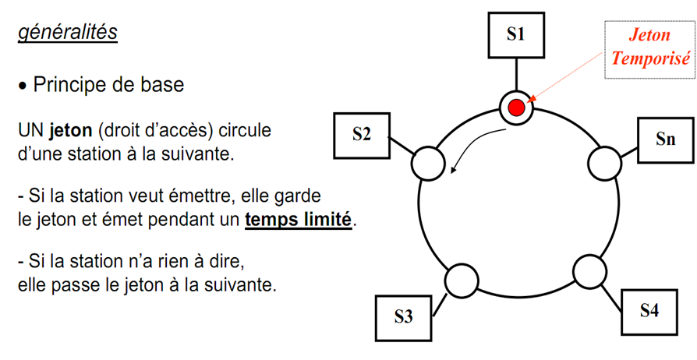
Pincipe de jeton (Token Ring)

